Slide 1
Оцінка впливу шумів різної природи на рослин родини Бобові та Хрестоцвіті.
Роботу виконала:
Рогоза Варвара Олександрівна, учениця 9 класу Академічного ліцею № 4, Обухівської міської ради, Київської області.
Науковий керівник:
Онопрієнко Валентина Петрівна, вчитель біології Академічного ліцею № 4,Обухівської міської ради Київської області.

Slide 2
Шум - одна з форм фізичного (хвильового) забруднення навколишнього середовища. Він виникає внаслідок коливальних змін тиску повітря. Загалом це хаотичне нагромадження звуків різної частоти, потужності (амплітуди) і тривалості, які виходять за межі звукового комфорту. У світі виокремлюють різні види шумів: постійний, непостійний, періодичний, переривчастий та імпульсний.

Slide 3
Мета: продемонструвати на прикладах вплив шумового забруднення різної природи на ріст та розвиток рослин родини Бобові (квасоля) та Хрестоцвіті (редис).
Об`єкт дослідження: вплив шумового забруднення на живі організми, а предметом особливості росту і розвитку рослин вказаних родин під дією звуків з різною характеристикою.

Slide 4
Завдання роботи :
1. Провести аналіз наукових джерел з питань впливу шумового забруднення, що має різну характеристику;
2. Розглянути та використати методику біотестування за ростовим фактором, використавши як тест - організми рослини родин Бобові (квасоля) та Хрестоцвіті (редис) ;
3. Дослідити та оцінити вплив шумів різної природи на ріст квасолі та редису;
4. На основі отриманих результатів зробити висновок про шкідливість шуму різної природи на ріст вказаних рослин.

Slide 5
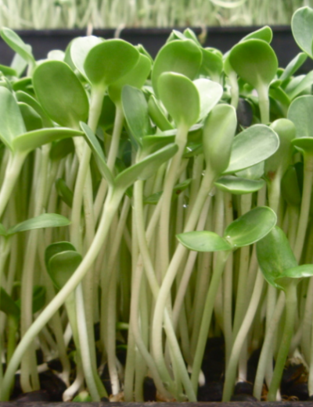
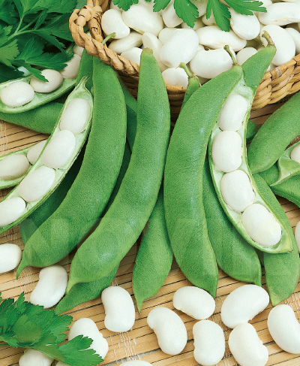
Для наших досліджень ми використали тест-рослини двох різних родин, а саме квасолю (родина Бобові) та редис (родина Хрестоцвіті), тому що вони не вибагливі до умов вирощування, швидко ростуть і дають хороший тест–відгук. Для вирощування вище вказаних рослин ми взяли ґрунт універсальний та поливали рослини водою із міського водогону, яку попередньо відстояли.

Slide 6
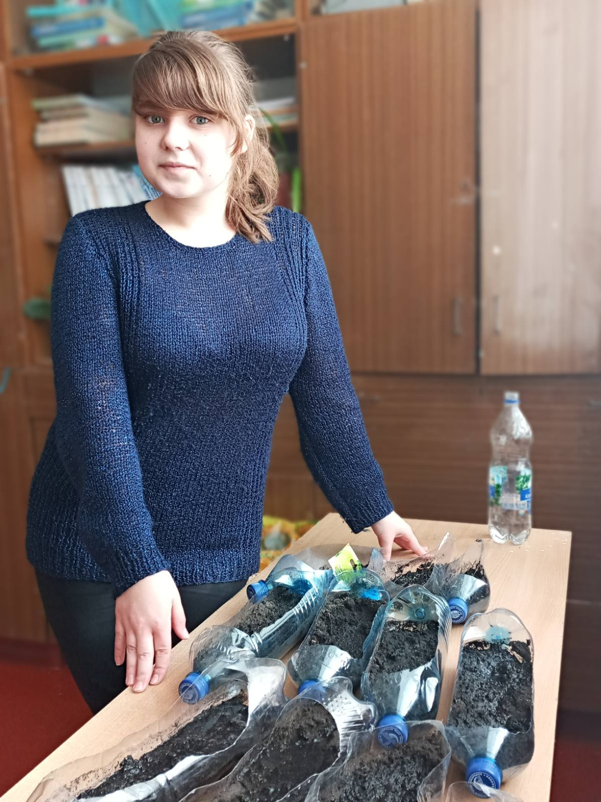
Дослідження 1
Для першого досліду ми взяли квасолю по 8 штук для двох дослідних груп та контролю, паралельно висадили по 10 штук редису та залишили проростати при природних умовах.
Рослини пророщували протягом 6 днів за однакових умов. Групу контроль ми залишили у кімнаті де вона росла до цього, а інші рослини помістили в різні класні кімнати нашої школи. Першу групу дослідних рослин (квасоля + редис) ми розмістили у класну кімнату 2 класу, а другу в 9 клас. У рослин вимірювали довжину пагонів кожні 2 доби, ці значення заносили до таблиць на основі яких побудували графіки.

Slide 7
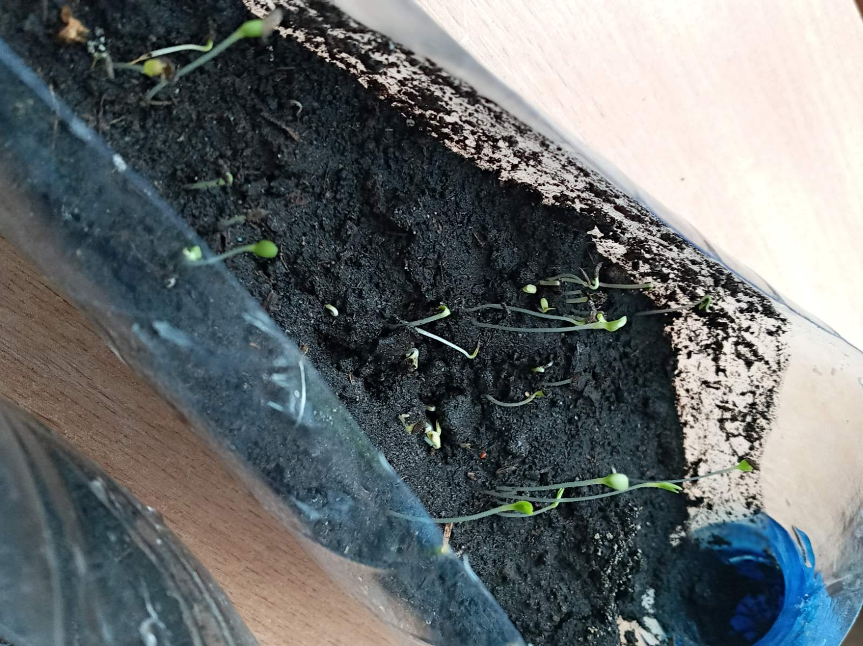
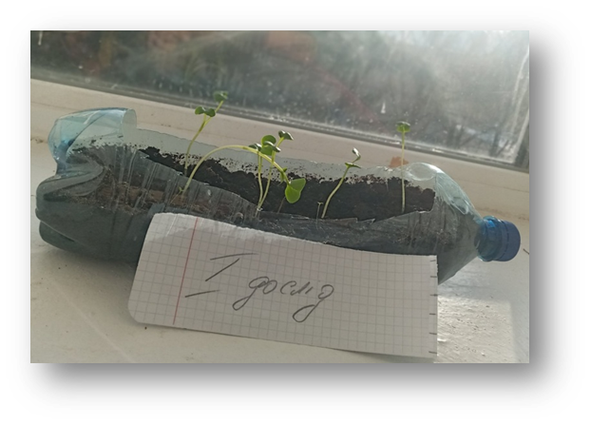
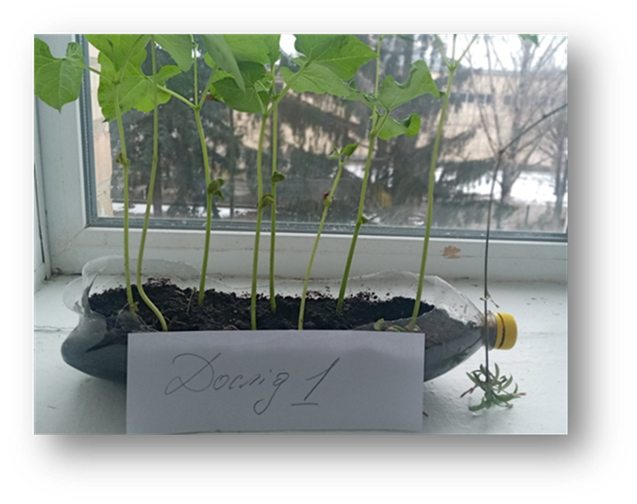
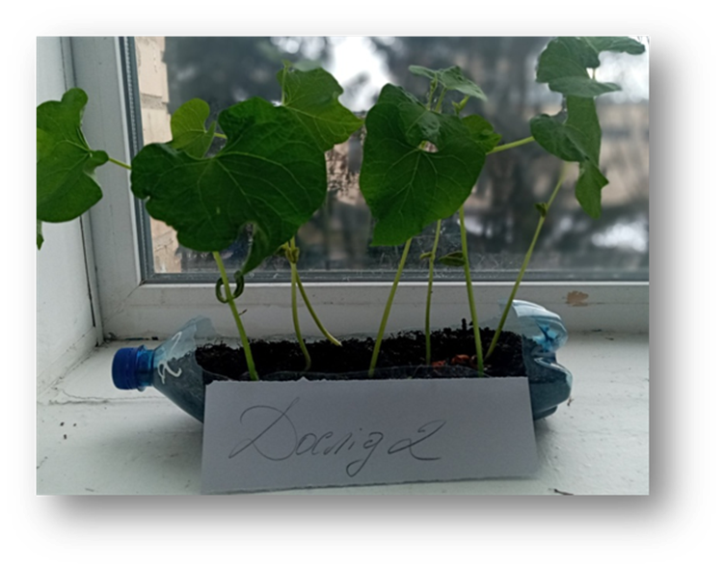

Slide 8
Методика виконання розрахунків

Slide 9
Методика виконання розрахунків

Slide 10
Динаміки росту редису

Slide 11
Дослід 1 Середнє квадратичне відхилення: $σ_{1}$=2,44 Дисперсія : 2,44² = 5,95 Помилка репрезентативності середньої арифметичної : $∆$1=2,44/√4 =1,22

Slide 12
Дослід 2. Середнє квадратичне відхилення: $σ_{2}$=1,13 Дисперсія : $S^{2}={1,13}^{2}$=1,28 Помилка репрезентативності середньої арифметичної : $∆=\frac{1,13}{\sqrt{4}}=0,565$ Контроль. Середнє квадратичне відхилення: $σ_{3}$=2,39 Дисперсія : $S^{2}={2,39}^{2}$=5,71 Помилка репрезентативності середньої арифметичної : $∆=1,2$

Slide 13
Критерій Стюдента для досліду 1 : $$t= \frac{8.625−3,59}{\sqrt{{1,22}^{2}+{1,2}^{2}}}=3,0$$ n= 4+4-2=6 При n=6 достовірність різниці 95 %. Критерій Стюдента для досліду 2 : $$t=1,33$$ При n=6 різниця не достовірна.

Slide 14
Динаміки росту квасолі

Slide 15
Дослід 1. Середнє квадратичне відхилення:$σ_{1}=$4,67 Дисперсія $S^{2}$= 21,82 Помилка репрезентативності середньої арифметичної : ∆1= 2,33 Дослід 2. Середнє квадратичне відхилення: $σ_{2}$ = 3,1 Дисперсія $S^{2}$= 9,61 Помилка репрезентативності середньої арифметичної : ∆2= 1,55

Slide 16
Дослід 3. Середнє квадратичне відхилення: $σ_{2}$ = 5,6 Дисперсія $S^{2}$= 31,36 Помилка репрезентативності середньої арифметичної : ∆3= 2,8 Критерій Стюдента для досліду 1: t = 0,29 – різниця не достовірна. Критерій Стюдента для досліду 1: t = 0,85 – різниця не достовірна.

Slide 17
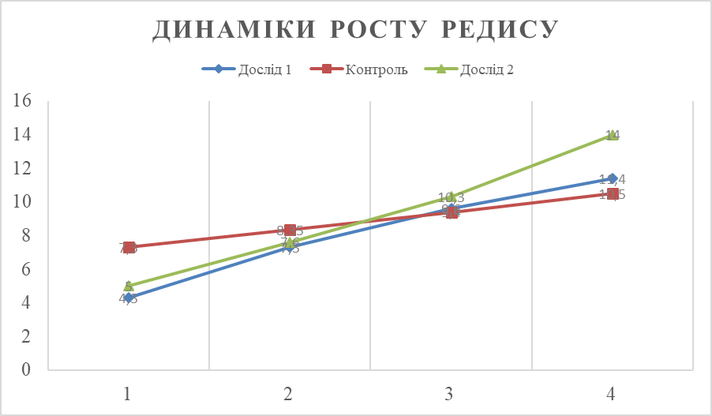
Дослідження 2

Slide 18
Динаміки росту квасолі

Slide 19
Висновки 1.Опрацюваши наукові джерела з питання впливу шуму на живі істоти ми побачили, що звуки до 80 децибел не є шкідливими. 2.Розглянути та використати методику біотестування за ростовим фактором, використавши як тест - організми рослини родин Бобові (квасоля) та Хрестоцвіті (редис) ; 3.Дослідження 1 показало, що звуки голосів дітей не є шкідливими для рослин. Вплив їх на тест – рослини був мінімальний. 4.Дослідження 2 частково підтвердило результати дослідження 1 звуки голосу людини та музика не пригнічували ріст і розвиток рослин.

